Slide 1
Java
Chapter 13. AWT와 애플릿
의
정석
http://www.javachobo.com
Java의 정석
제 13 장
AWT와 애플릿

Slide 2
Java
Chapter 13. AWT와 애플릿
의
정석
http://www.javachobo.com
1. AWT(Abstract Window Toolkit)
1.1 AWT(Abstract Window Toolkit)란?
1.2 AWT의 구성
1.3 컴포넌트(Component)
1.4 컨테이너(Container)
2. AWT의 주요 컴포넌트
2.1 Frame
2.7 TextField
2.13 Dialog
2.2 Button
2.8 TextArea
2.14 FileDialog
2.3 Choice
2.9 Scrollbar
2.15 Font
2.4 List
2.10 Canvas
2.16 Color
2.5 Label
2.11 Panel
2.6 Checkbox
2.12 ScrollPane
3. 메뉴 만들기
3.1 메뉴를 구성하는 컴포넌트
3.2 PopupMenu

Slide 3
Java
Chapter 13. AWT와 애플릿
의
정석
http://www.javachobo.com
4. 레이아웃 매니저(Layout Manager)
4.1 레이아웃 매니저를 이용한 컴포넌트 배치
4.2 BorderLayout
4.4 GridLayout
4.3 FlowLayout
4.5 CardLayout
5. 이벤트 처리(Event handling)
5.1 이벤트(Event)란?
5.2 이벤트 처리(Event handling)
5.3 ActionEvent
5.4 Adapter클래스
6. AWT의 그래픽
6.1 paint()와 Graphics
6.2 AWT쓰레드와 repaint()
7. 애플릿(Applet)
7.1 애플릿(Applet)이란?
7.2 Applet의 생명주기(Life cycle)
7.3 Applet의 보안 제약(Security restriction)
7.4 Applet과 HTML태그

Slide 4
Java
Chapter 13. AWT와 애플릿
의
정석
http://www.javachobo.com
5. 이벤트 처리
(Event handling)

Slide 5
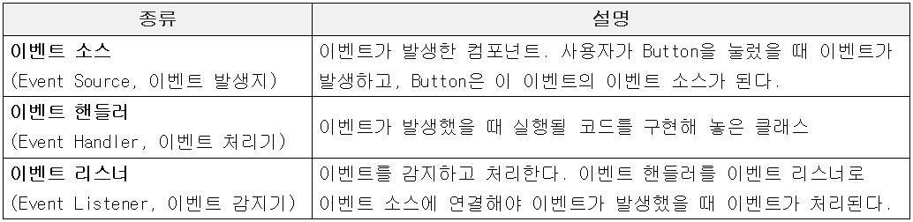
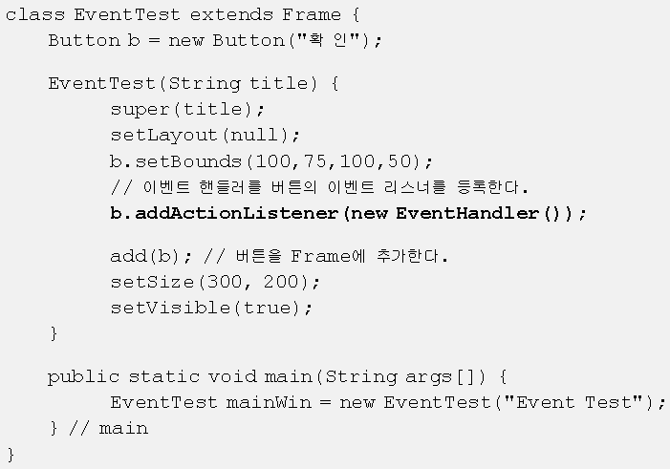
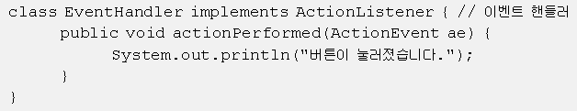
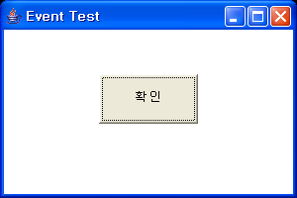
Java
Chapter 13. AWT와 애플릿
의
정석
http://www.javachobo.com
5.1 이벤트(Event)란?
- 사용자 또는 프로그램에 의해 발생할 수 있는 하나의 사건.

Slide 6
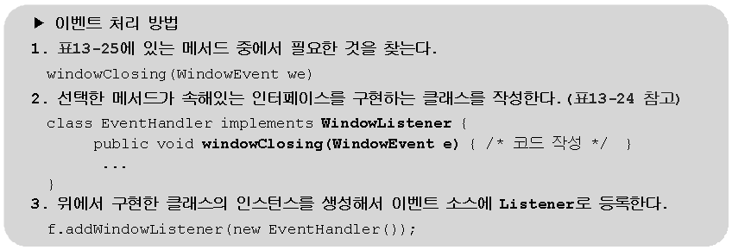
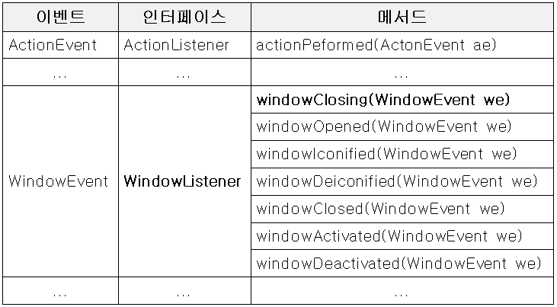
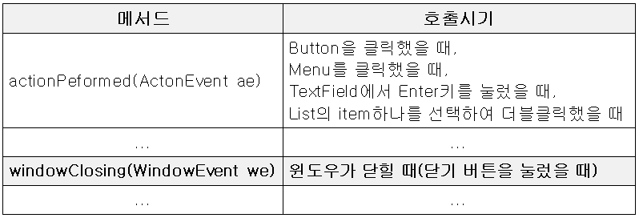
Java
Chapter 13. AWT와 애플릿
의
정석
http://www.javachobo.com
5.2 이벤트 처리(Event handling)
- 이벤트가 발생했을 때, 어떤 작업이 수행되도록 코드를 작성하는 것

Slide 7
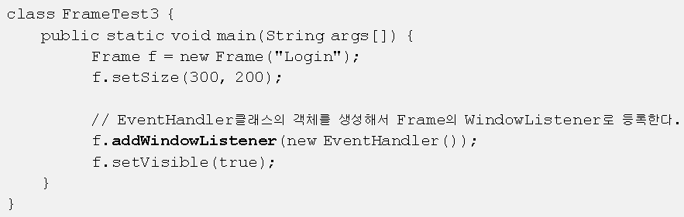
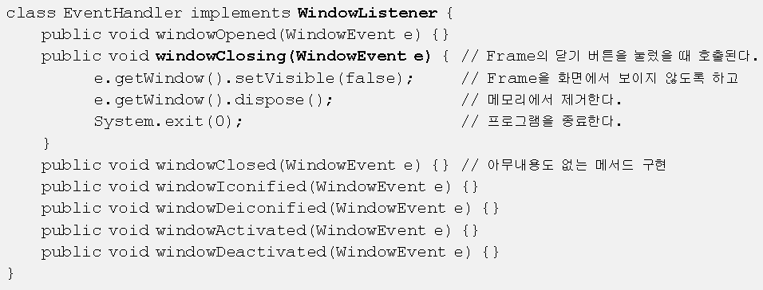
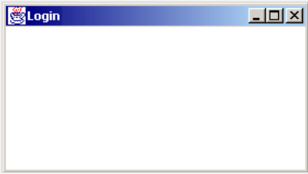
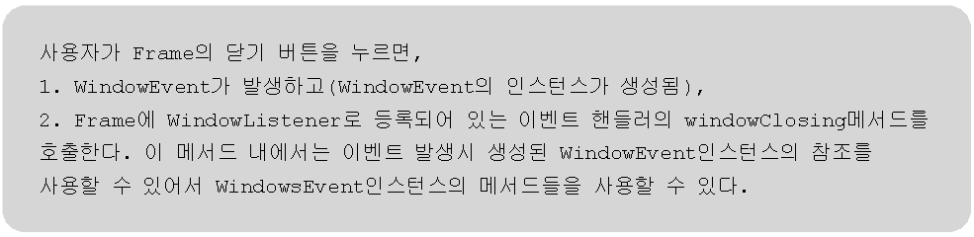
Java
Chapter 13. AWT와 애플릿
의
정석
http://www.javachobo.com
5.2 이벤트 처리(Event handling) - 예제

Slide 8
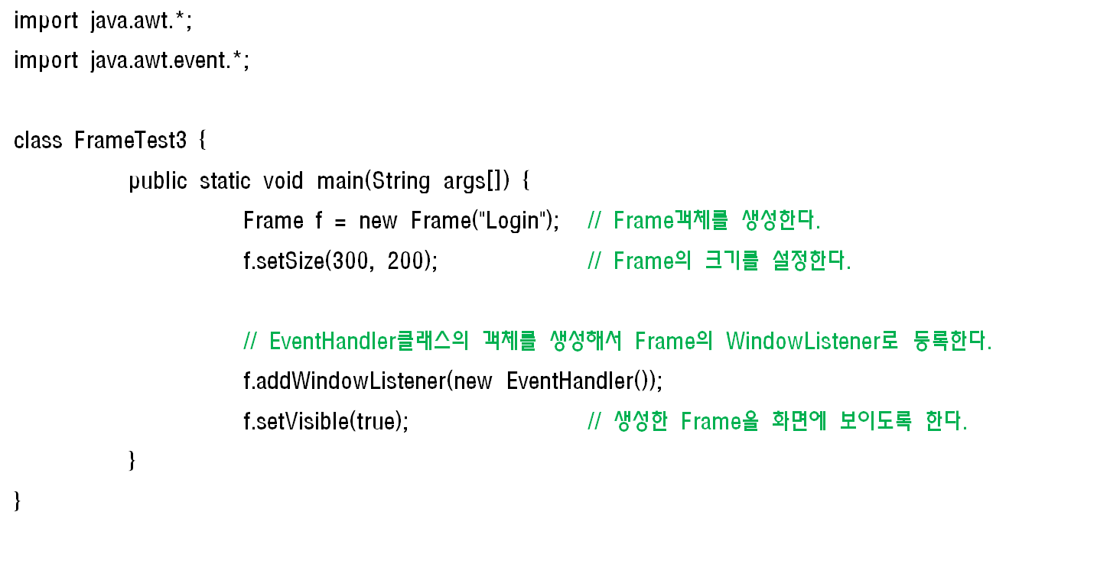
Java
예제 13-28 [1]
의
정석
http://www.javachobo.com

Slide 9
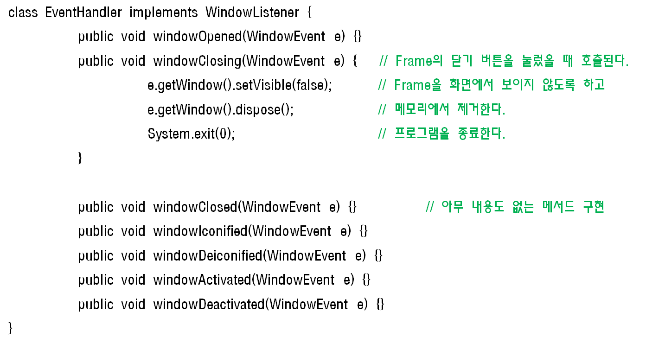
Java
예제 13-28 [2]
의
정석
http://www.javachobo.com

Slide 10
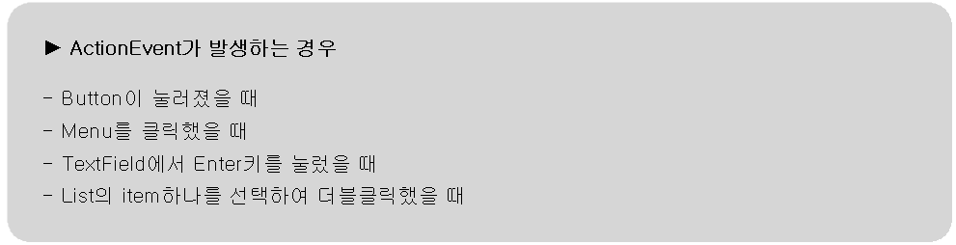
Java
Chapter 13. AWT와 애플릿
의
정석
http://www.javachobo.com
5.3 ActionEvent
- 컴포넌트에 정의된 특정 동작이 수행되었을 때 발생하는 고수준 이벤트
- Button을 누르는 방법은 두 가지(마우스 클릭, spacebar누르기)가 있다.
- Button을 누르면, MouseEvent나 KeyEvent가 발생하지만…
ActionEvent도 발생한다.
- MouseEvent와 KeyEvent에 각각 별도의 이벤트처리를 하는 것보다
ActionEvent에만 이벤트처리를 하는 것이 낫다.(코드의 중복제거)

